Slide 1

MAESTRÍA EN EDUCACIÓN
Plataformas Tecnológicas Educativas
Segundo
Presentación final de Proyecto Integrador.
Marisela Sotelo Diaz
Ensenada, B.C., a 29 de junio de 2019.

Slide 2
1. Técnico
Experiencia en el proceso de e.wix y Edmodo
Edmodo
La plataforma me pareció fácil para dar de alta y entrar, con herramientas útiles para trabajar con alumnos e interactuar con compañeros docentes.
Wix
Es una plataforma sencilla de utilizar, sus herramientas son muy parecidas a Word o ppt., con diversas aplicaciones útiles y fáciles de explorar.

Slide 3
Aspectos desagradables
Wix
La falta de tiempo para conocer más dicha plataforma.
Edmodo
Es una plataforma con rápidas actualizaciones, en general me pareció complicada para darte de alta, utilizar las herramientas no es tan difícil, pero no se presta para trabajar con rapidez.
Falto tiempo.

Slide 4

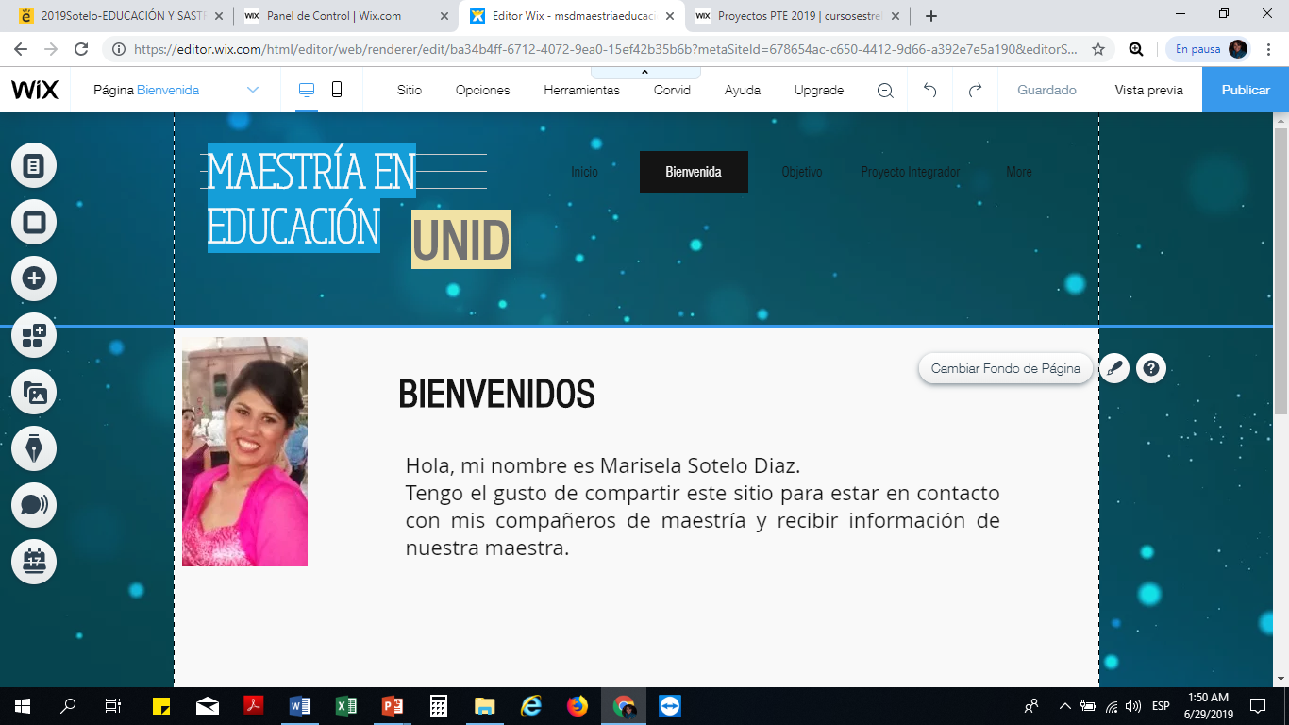
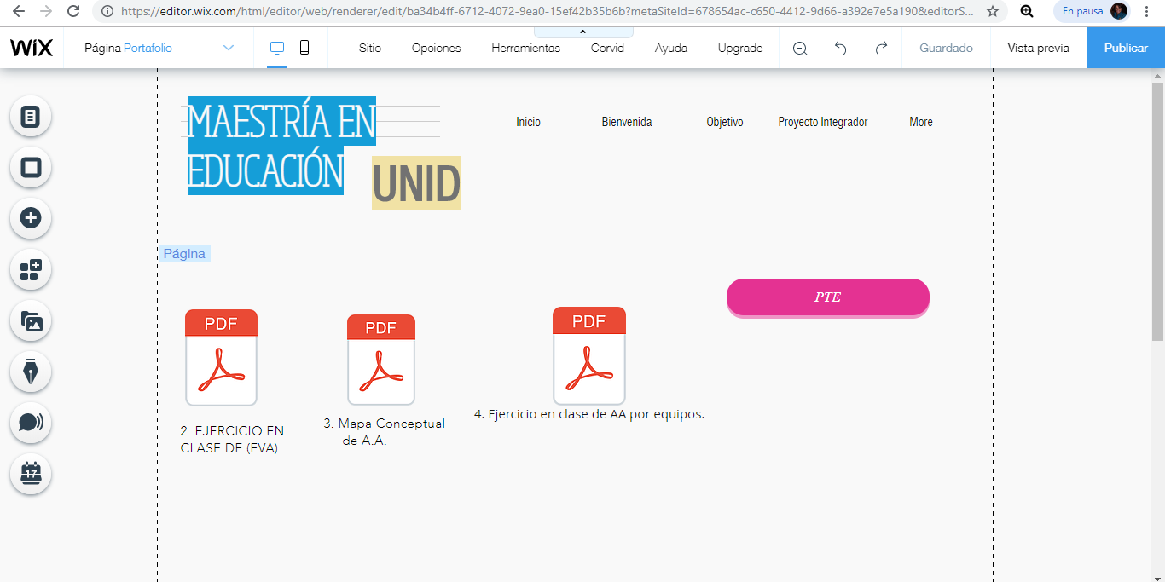
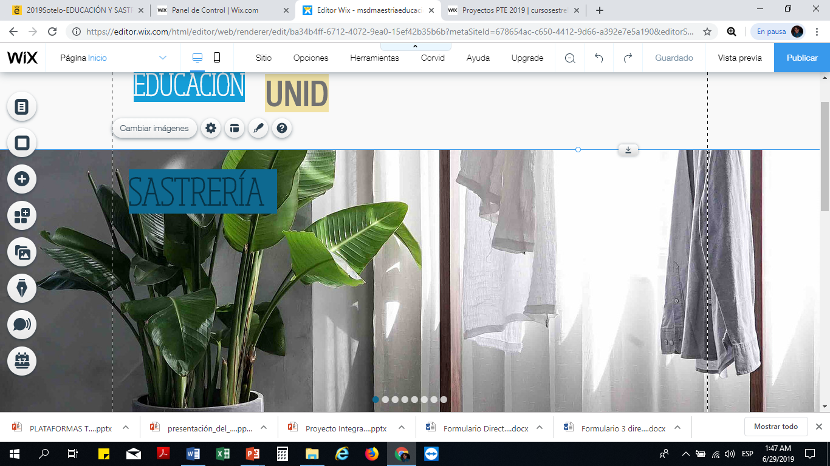
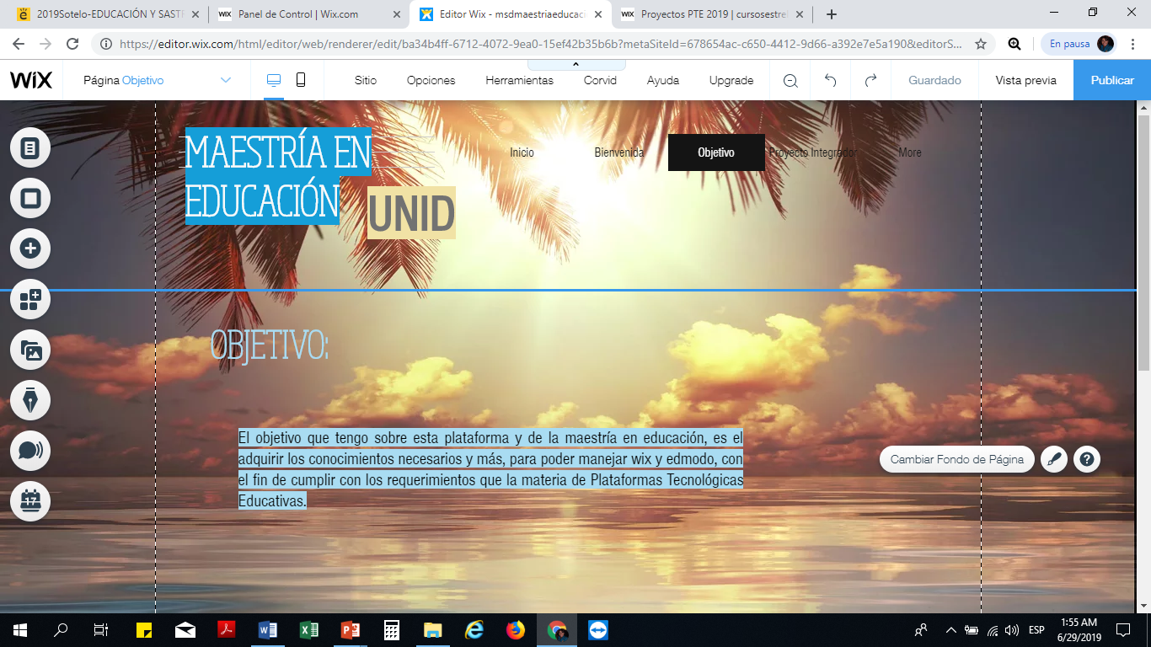
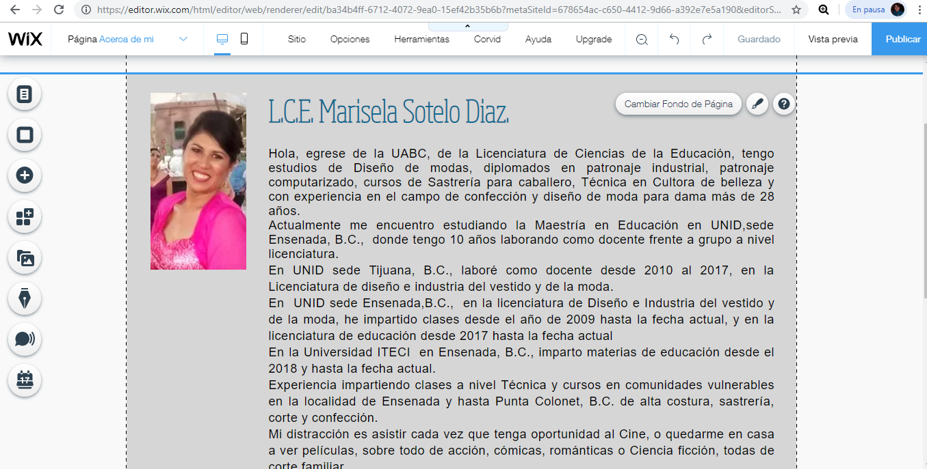
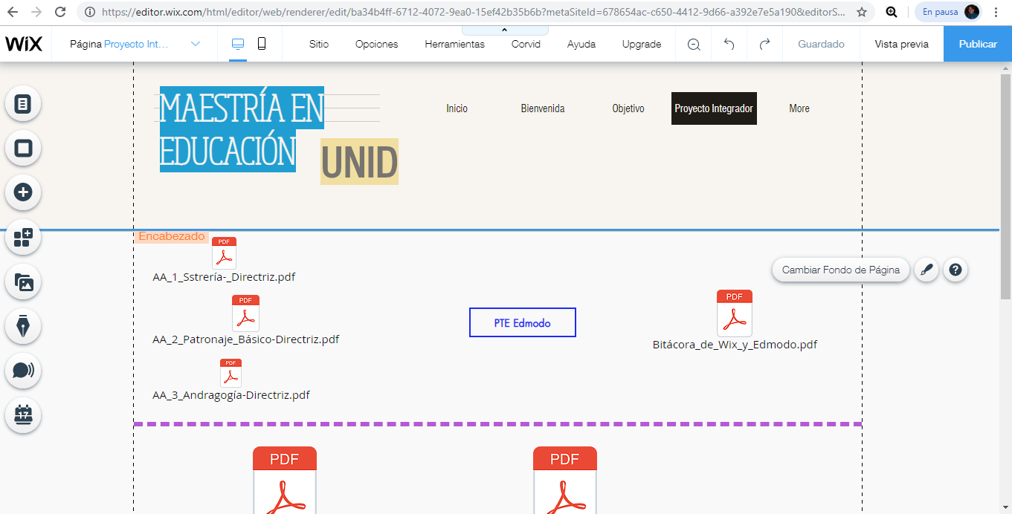
2. Diseño
En el diseño de plataforma de wix, se torna fácil y ágil de realizar.

Slide 5

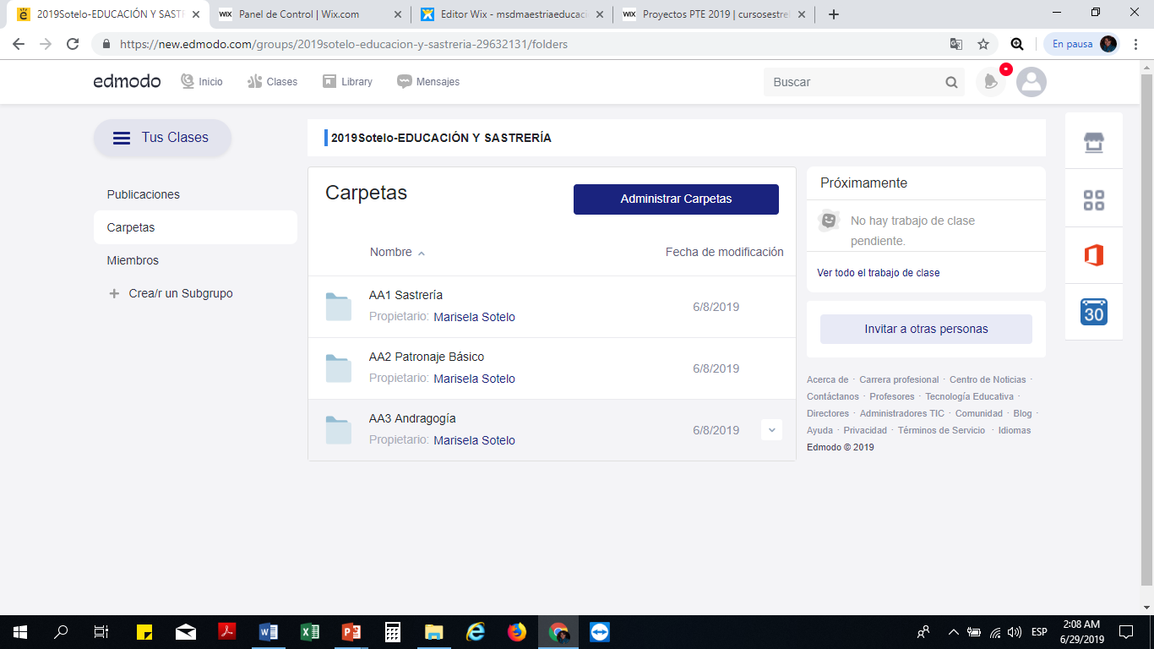
2. Diseño

Slide 6
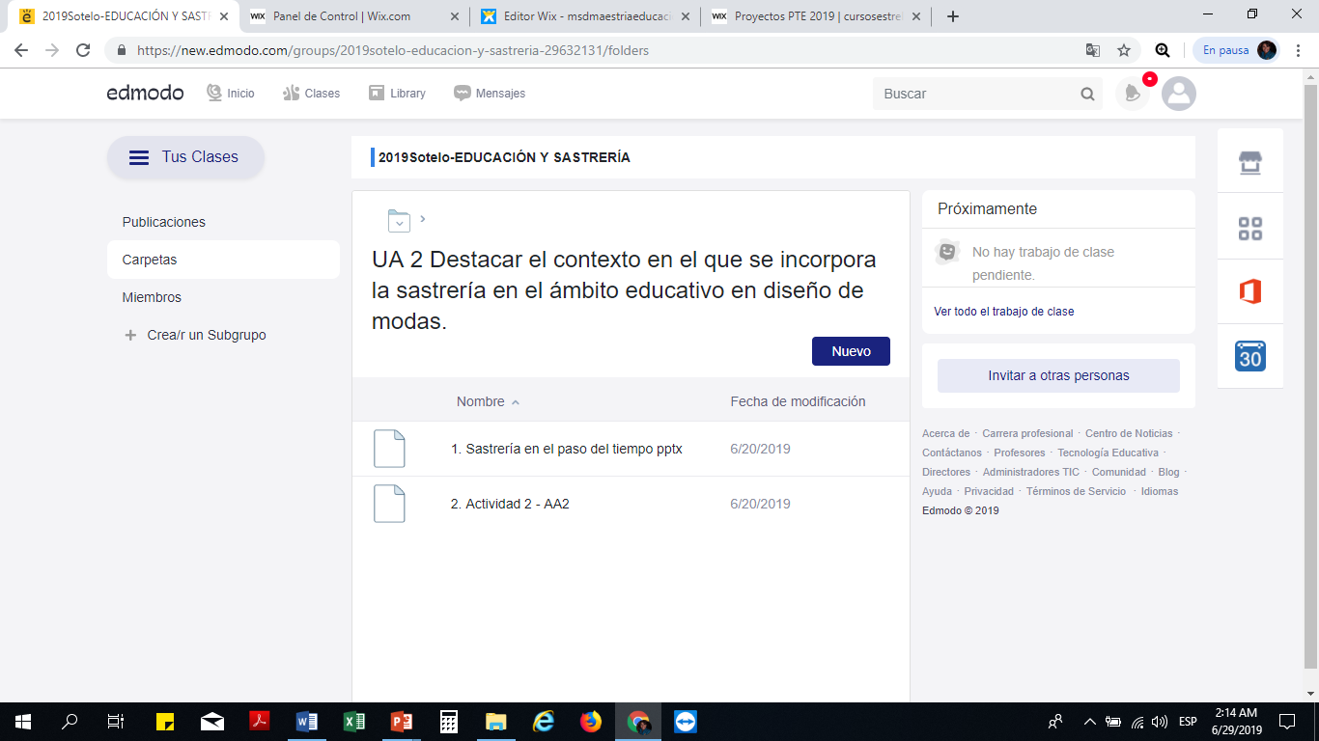
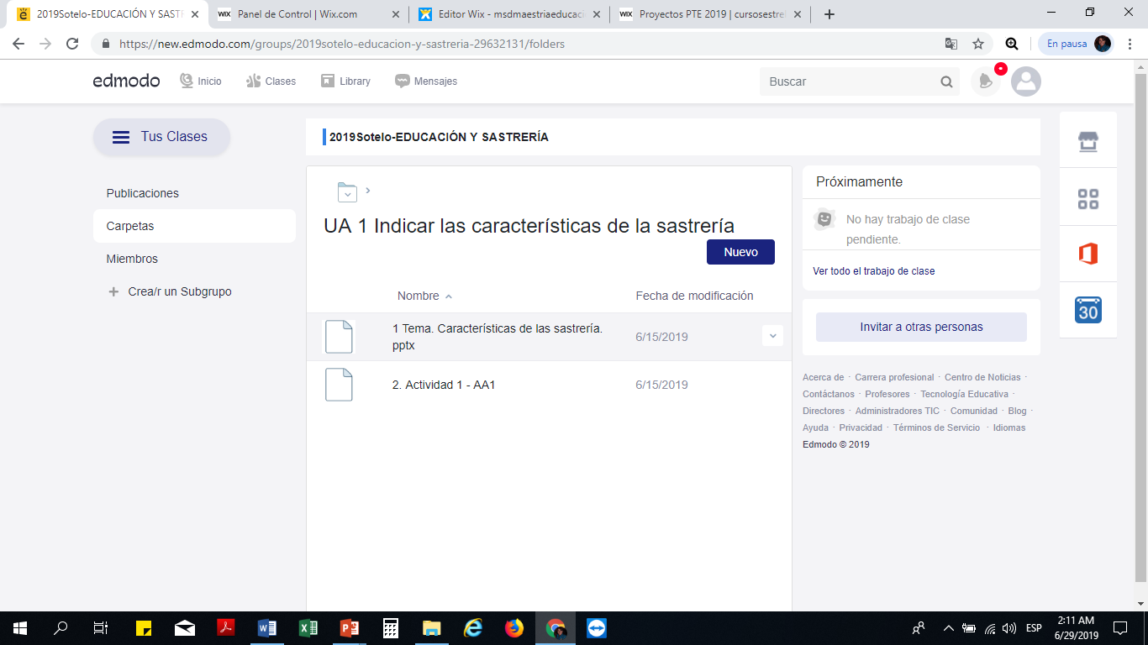
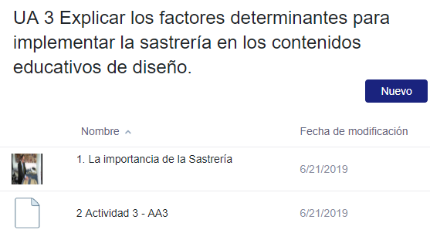
2. Diseño
Justificación de las aplicaciones o medios integrados
AA 1 Sastrería

Slide 7
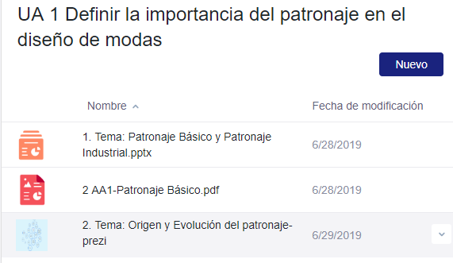
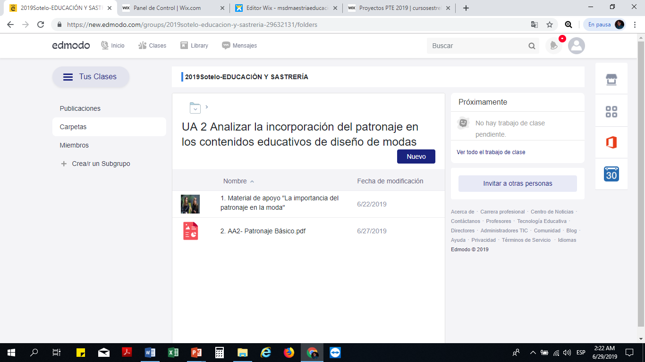
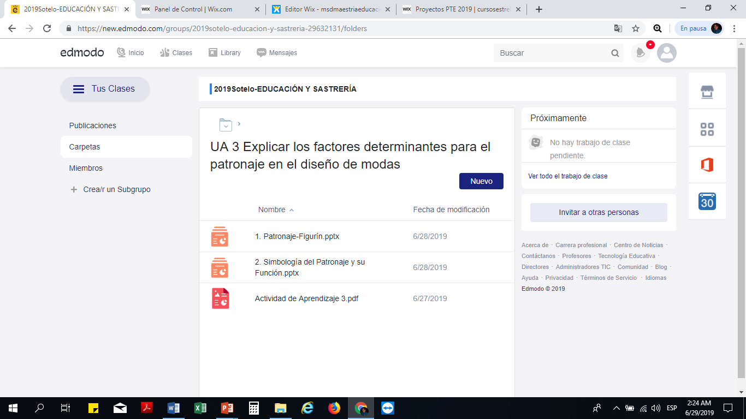
AA2 Patronaje Básico

Slide 8
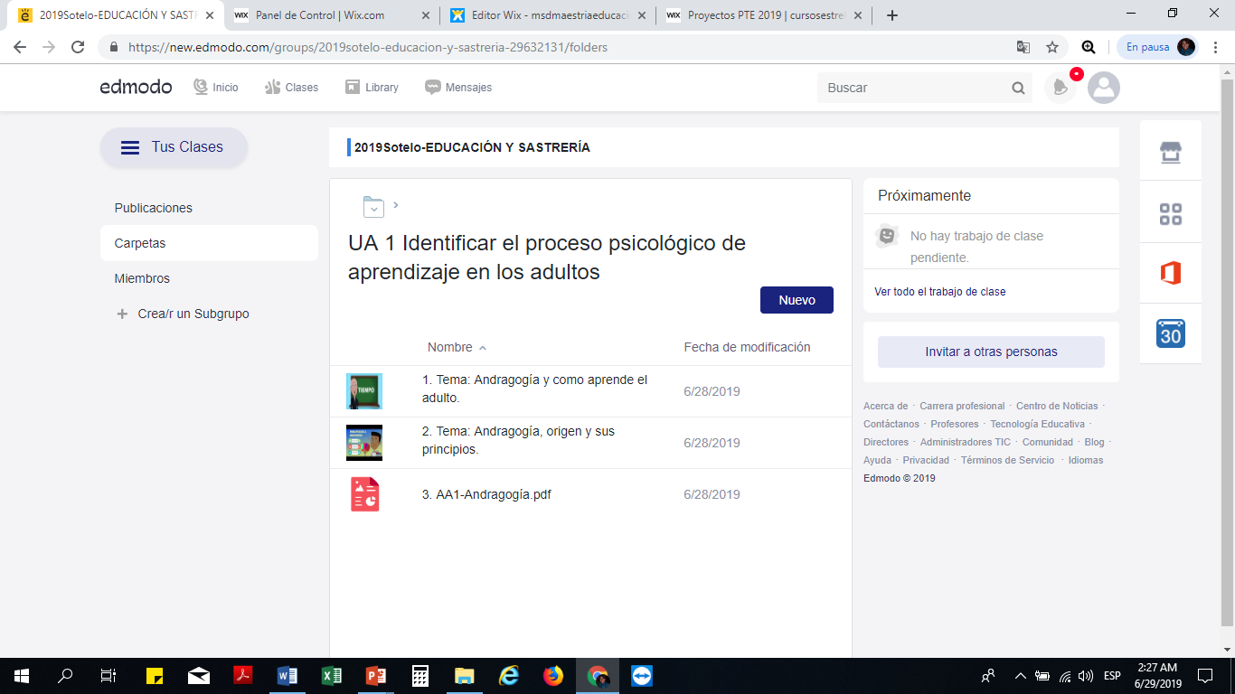
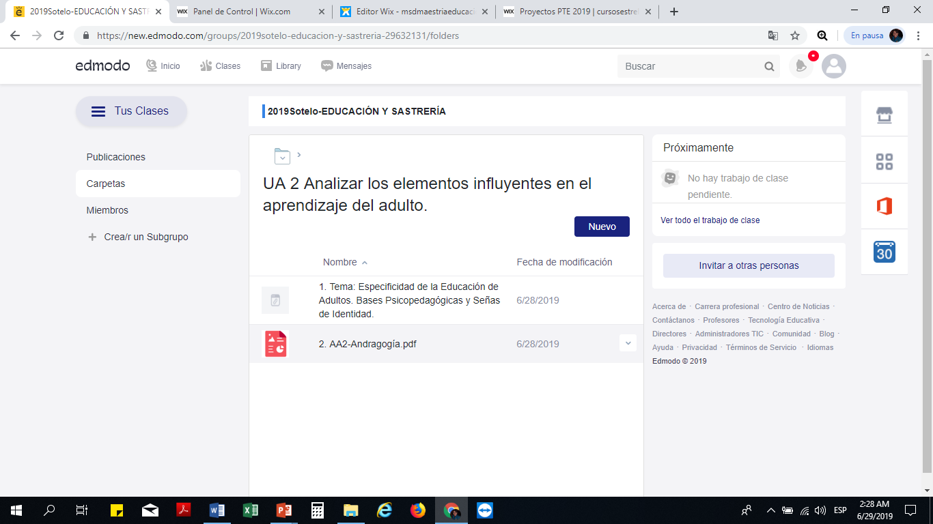
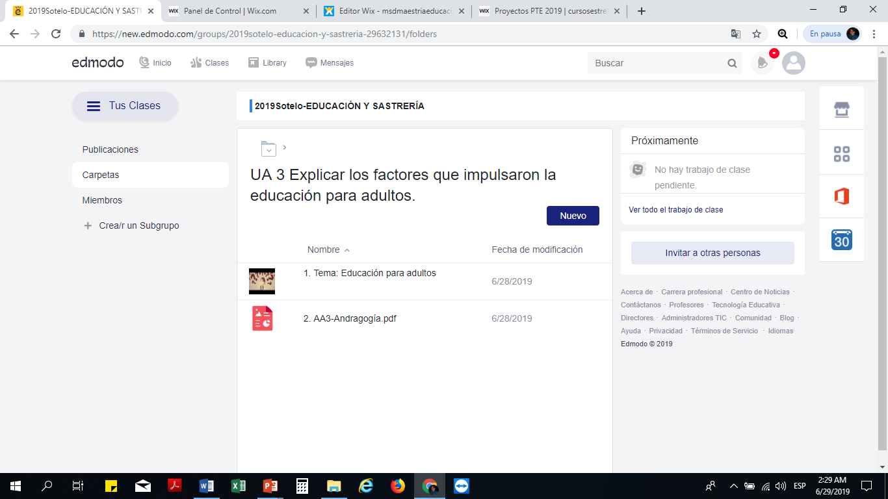
AA 3 Andragogía

Slide 9

2. Diseño ¿Que aspectos pudieron mejorarse?
Los aspectos que pudieron mejorar es en la plataforma de Edmodo, para integrar materiales de apoyo didáctico de manera virtual, como juegos, encuestas, enlaces, video chat con alumnos, mayor interacción y claridad en la plataforma.

Slide 10
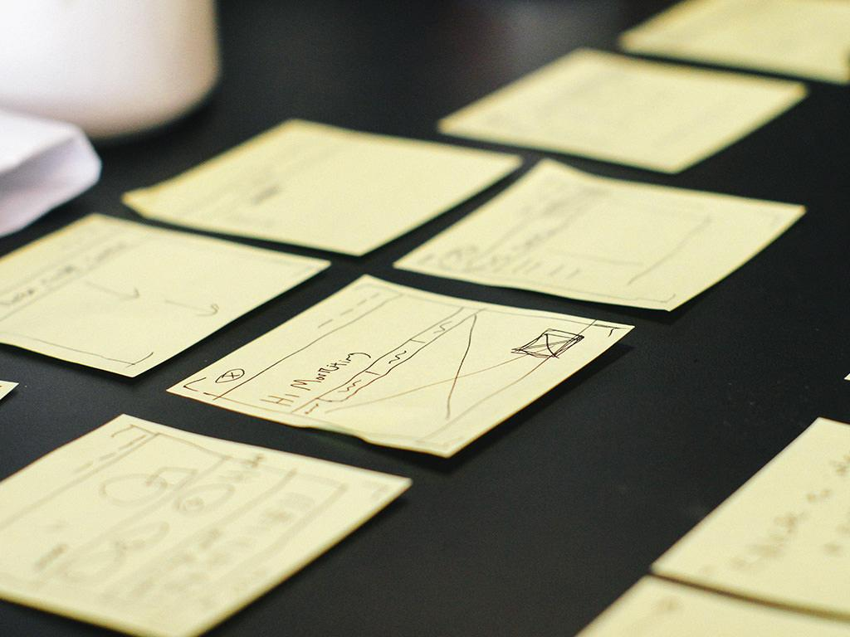
Edmodo
¿Cuál es el sustento pedagógico de los contenidos de la PTE?

Slide 11

Sustento pedagógico
1. Ramírez, W. & Barajas, J.I. (2017), sustentan que las PTE, son
herramienta de seguimiento y evaluación, donde se pueden diseñar exámenes, publicar tareas, generar informes de la actividad de cada alumno, retroalimentar al alumno sobre su desempeño.
2. Mason (1998) y García (2004), indican que:
Un Modelo Integrador, Incluye diferentes perspectivas actuales y vigentes, como la constructivista e investigadora.
Este enfoque acentúa la importancia de la adquisición de competencias específicas de naturaleza cognitiva, meta cognitiva y social.

Slide 12
REFERENCIAS
Ramírez, W. & Barajas, J.I. (2017). Uso de las plataformas educativas y su impacto en la práctica pedagógica en instituciones de educación superior de San Luis Potosí. EDUTEC, Revista Electrónica de Tecnología Educativa, 60. Recuperado de http://www.edutec.es/revista/index.php/edutec-e/article/view/798/pdf
Castillero,M.O (s.f) La taxonomía de Bloom: una herramienta para educar. Barcelona. Psicología y Mente. Recuperado de https://psicologiaymente.com/desarrollo/taxonomia-de-bloom
Luna,A,M.(2007).Habilidades Docentes. México. UAM. Recuperado de http://hadoc.azc.uam.mx/enfoques/constructivismo.htm

Slide 13



